Slide 1
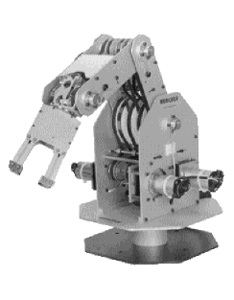
Projet Hercule

Slide 2
Sommaire
La présentation du projet
L’analyse UML
Explication sur l’envoi d’information au robot hercul
L’état d’avancement du projet

Slide 3
Le cahier des charges
Analyser et modéliser avec UML le système à réaliser
Etudier la documentation du robot.
Envoyer les commandes de base au robot.
Réaliser une IHM de test du fonctionnement du robot.
Mettre au point l'IHM de test de toutes les articulations du robot.
Définir un protocole de communication.
Programmer un module serveur pour récupérer les ordres de pilotage.
Analyser et coder le fonctionnement automatique du robot.
Intégrer les diverses parties du projet.

Slide 4
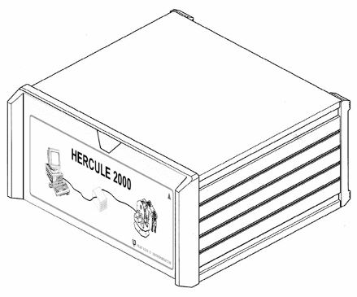
L’environnement matériel
Herucul : caractéristique et composants
Outils nécessaires
-ordinateur
-Smartphone/Tablette
-cable rs232

Slide 5
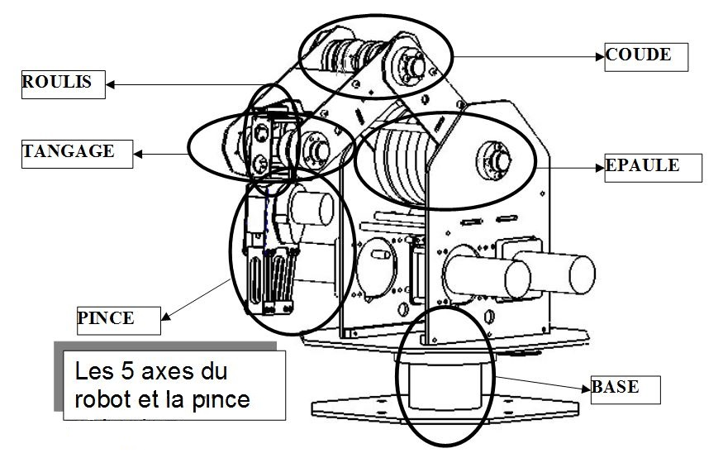
Hercule

Slide 6
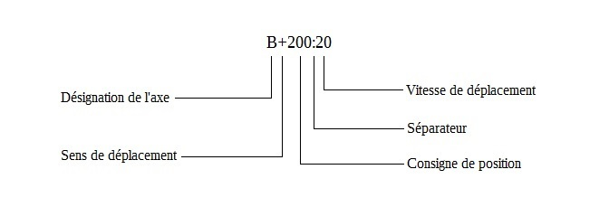
Exemple de trame Hercule

Slide 7

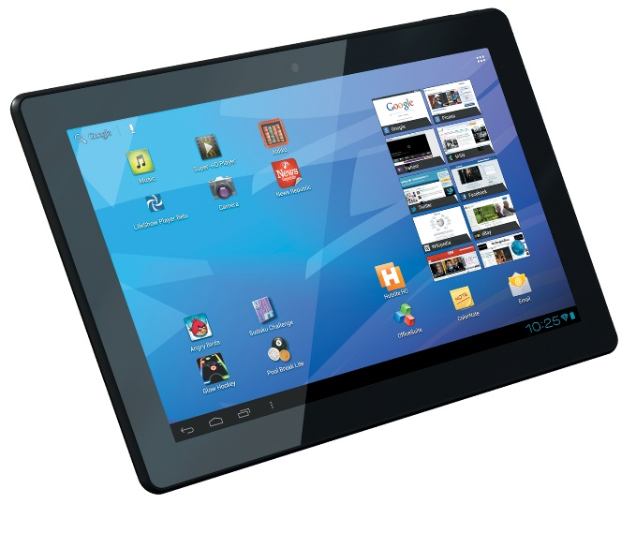
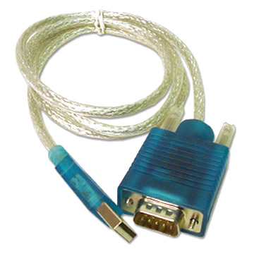
Les outils utilisés

Slide 8



L’ environnement logiciel

Slide 9
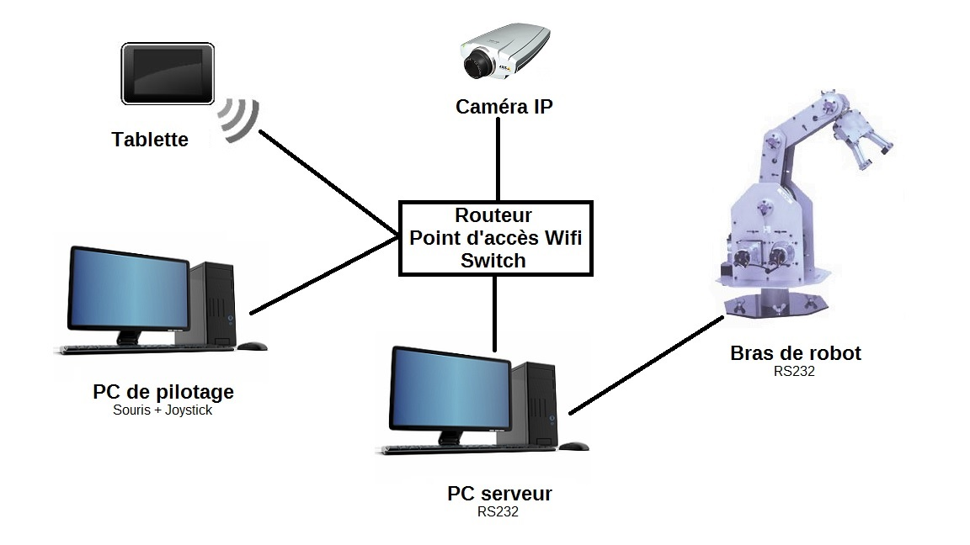

Slide 10
Travail personnel
Envoyer les commandes de base au robot
Mettre au point l'IHM de test de toutes les articulations du robot.
Mettre au point le serveur

Slide 11
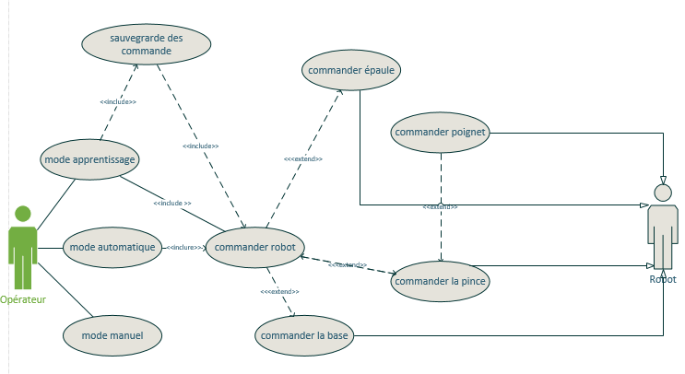
Cas d’utilisation

Slide 12
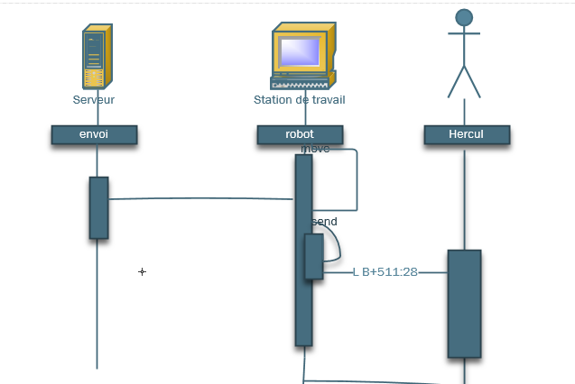
Diagramme de déploiement

Slide 13
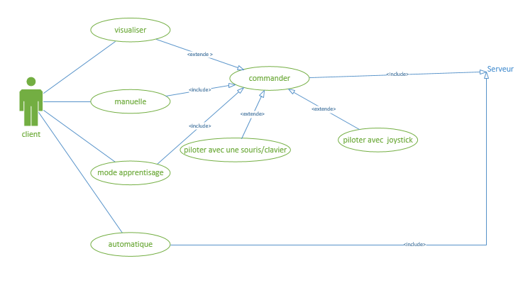
Diagramme de séquence

Slide 14
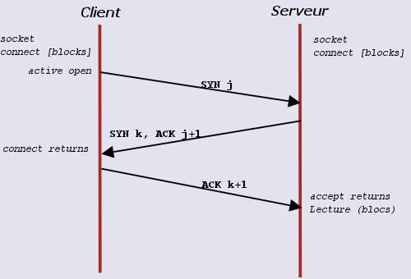
Protocole de communication
Le protocole de communication utilisé est du TCP

Slide 15
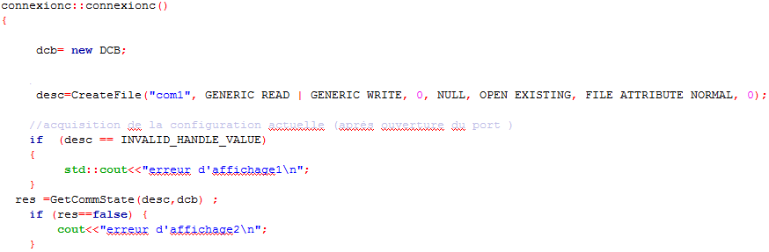
Configuration du port série

Slide 16
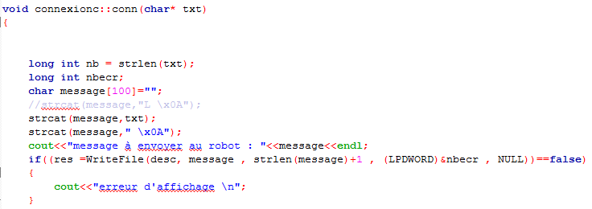
Envoie du message au robot

Slide 17
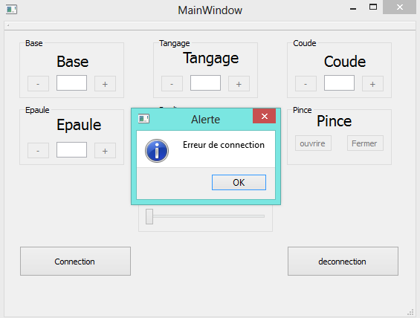
Ihm de Test

Slide 18
conclusion d’avancement du projet
Analyser et modéliser avec UML le système à réaliser
Etudier la documentation du robot.
Envoyer les commandes de base au robot.
Réaliser une IHM de test du fonctionnement du robot.
Mettre au point l'IHM de test de toutes les articulations du robot.
Définir un protocole de communication.
Programmer un module serveur pour récupérer les ordres de pilotage.
Analyser et coder le fonctionnement automatique du robot.
Intégrer les diverses parties du projet.

